Slide 1
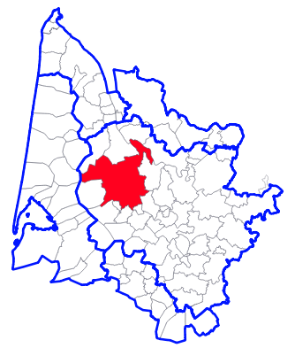
Projet de réseau de chaleur
« Bordeaux Métropole Sud »
Pétitionnaire : Bordeaux Métropole
Projet : valorisation des eaux issues d'un forage géothermique en alternative à la réinjection dans le réservoir d'origine
Demande : sollicitation de Bordeaux Métropole
le 27 février 2023
Pièces examinées : Présentation du projet
UG :
Cénomano-Turonien Centre non déficitaire
Eocène Centre déficitaire
Oligocène Centre à l’équilibre
Avis précédents : 2021-006 du 15 février 2021
Contexte :
développement des réseaux de chaleurs
mise en œuvre d’un second projet de valorisation des eaux issues de la géothermie
1

Slide 2
Projet de réseau de chaleur
« Bordeaux Métropole Sud »
Projet :
Exploiter la ressource géothermique du Cénomano-Turonien (1 forage existant et 1 forage à créer)
3 solutions de réinjections étudiées :
  "classique" non compatible avec le projet : réinjection au Cénomanien :
    Impossibilité de trouver des fonciers (3 x 2 500 m²)
    Impact beaucoup trop important sur le prix de la chaleur
  "innovante" et souhaitée par Bordeaux Métropole : réinjection dans le réseau d’eau potable (1,5 Mm³/an) :
    problème de maîtrise foncière
  "de repli" demandée pour avis auprès de la CLE : réinjection à l’Eocène et à l’Oligocène

Slide 3
Projet de réseau de chaleur
« Bordeaux Métropole Sud »
  « classique » non compatible avec le projet : réinjection au Cénomanien
    Impossibilité de trouver des fonciers (3 x 2 500 m²)
    Impact beaucoup trop important sur le prix de la chaleur (9 M € juste pour les ouvrages hors raccordement)
  >> Solution écartée par Bordeaux Métropole

Slide 4
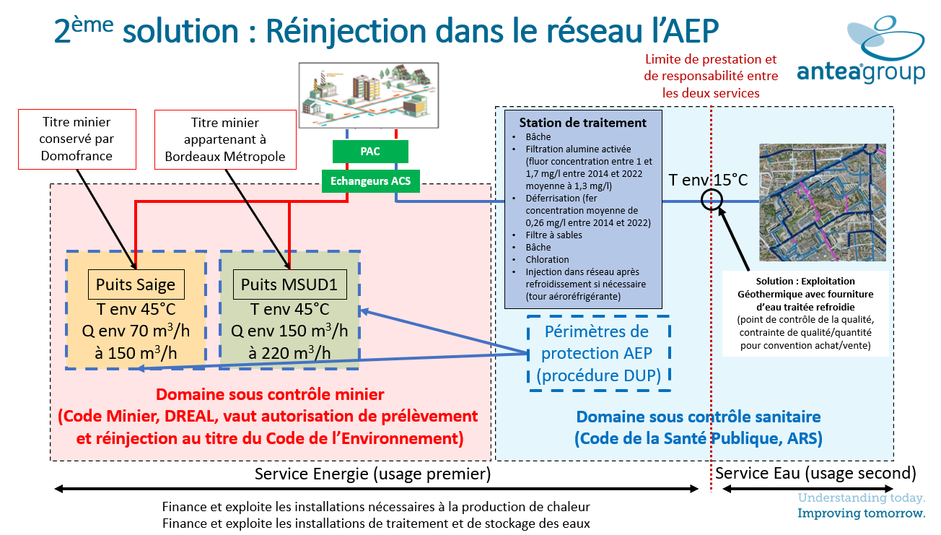
Projet de réseau de chaleur
« Bordeaux Métropole Sud »
  « innovante » et souhaitée par Bordeaux Métropole : réinjection dans le réseau d’eau potable (1,5 Mm³/an)
    contexte règlementaire (CSP) qui impose d’acquérir en pleine propriété la parcelle ;
    les propriétaires actuels (DomoFrance et l’Université de Bordeaux) refusent de céder les parcelles correspondantes

Slide 5
Projet de réseau de chaleur
« Bordeaux Métropole Sud »
  « de repli » demandée pour avis auprès de la CLE : réinjection à l’Eocène et à l’Oligocène
  Réinjection
  Pour le puits de Saige :
  à l’Eocène (jusqu’à 150 m³/h) via 1 ouvrage à créer
  Pour le puits de MSUD1 :
  à l’Eocène (jusqu’à 150 m³/h) via 1 ouvrage à créer
  à l’Oligocène (jusqu’à 70 m³/h) via 1 ouvrage à créer
  Logique de réinjection :
  Priorité à l’Eocène (déficitaire)
  Oligocène en appoint notamment pour couvrir les pointes
  A noter que l’Oligocène affleure à 2 km au Sud (Eau Bourde) et 3 km au nord. La mise en charge de cette nappe devrait s’accompagner d’une augmentation des débits de sorties via les vallées environnantes.

Slide 6
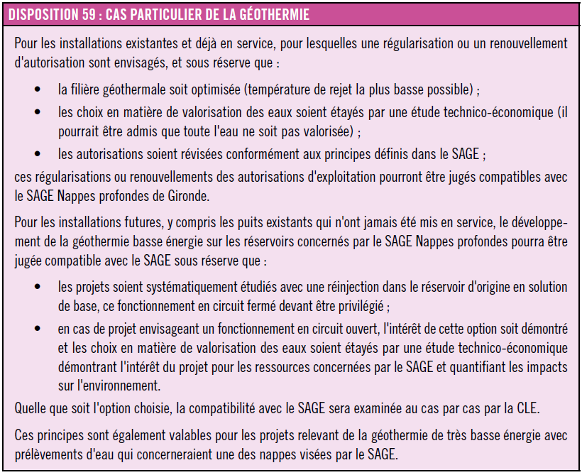
Projet de réseau de chaleur
« Bordeaux Métropole Sud »
Nouveaux projets

Slide 7
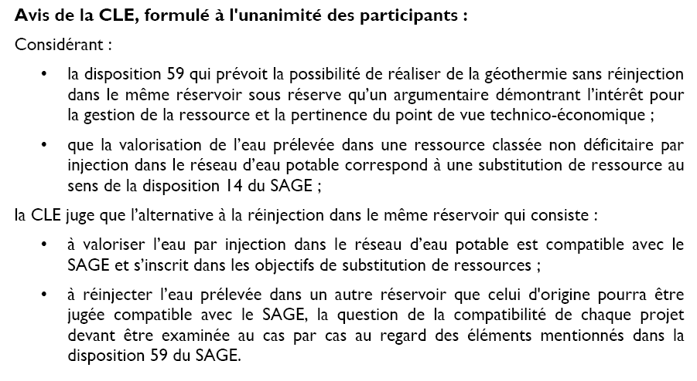
Projet de réseau de chaleur
« Bordeaux Métropole Sud »
Rappel de l’avis de la CLE 2021-006 du 15 février 2021

Slide 8
Projet de réseau de chaleur
« Bordeaux Métropole Sud »
Proposition d’avis :
Considérant :
la disposition 59 du SAGE qui juge géothermie en circuit ouvert compatible avec le SAGE sous réserve de la démonstration de l’intérêt de la solution pour la gestion de la ressource et du point de vue technico-économique ;
l’avis 2021-006 émis par la CLE le 15 février 2021 ;
l’argumentaire motivant que la solution 1 de réinjection dans le réservoir d’origine soit écartée ;
que la solution 2 consistant à valoriser via le réseau d’eau potable est la plus intéressante pour la gestion des ressources et certainement la moins complexe du point de vue technique ;
que la valorisation de l’eau prélevée dans une ressource classée non déficitaire par injection dans le réseau d’eau potable ou réinjection dans une ressource classée déficitaire correspond à une substitution de ressource au sens de la disposition 14 ;
8

Slide 9
Projet de réseau de chaleur
« Bordeaux Métropole Sud »
Proposition d’avis (suite) :
les projets de géothermie 2 et 3 sont jugés compatibles avec le SAGE Nappes profondes de Gironde.
Considérant également que la faisabilité de la réinjection à l'Eocène est loin d'être garantie, que ce soit du point de vue technique ou réglementaire, la CLE demande à ce que la solution soit privilégiée, si possible en substitution, ou a défaut en ressource nouvelle pour Bordeaux Métropole.
Quoi qu'il en soit, la CLE appelle les propriétaires fonciers (DomoFrance et Université de Bordeaux) a réexaminer leur position relative à la cession du foncier nécessaire à l'instauration des périmètre de protection immédiate des forages d'exploitation de la nappe du Crétacé.
9

